Slide 1



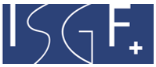
VapeAware
Für den Elternabend
Το πρόγραμμα «VapeAware - HSK-Schulen (VAHSK)» χρηματοδοτείται από το Ταμείο Πρόληψης του Καπνίσματος.
Πρόληψη κατά της νικοτίνης στα σχολεία
του Μαθήματος Μητρικής Γλώσσας και Πολιτισμού (HSK)
Notes:
Καλημέρα. Χαίρομαι που είστε όλοι εδώ σήμερα. Θα μιλήσουμε για ένα σύγχρονο και σημαντικό θέμα: το ηλεκτρονικό τσιγάρο. Ονομάζεται επίσης ηλεκτρονικός ατμοποιητής ή στα γερμανικά Vapes. Τα τελευταία χρόνια, τα Vapes έχουν γίνει όλο και πιο δημοφιλή στην Ελβετία. Σε μερικά καντόνια, ωστόσο, έχουν ήδη απαγορευτεί. Αλλά, τι είναι τα Vapes ακριβώς; Πώς λειτουργούν; Και ποιες είναι οι συνέπειες για την υγεία; Αυτά και άλλα ερωτήματα θα μας απασχολήσουν στην επόμενη ώρα.
Το πρόγραμμα VapeAware υποστηρίζεται οικονομικά από το Ταμείο Πρόληψης κατά του Καπνίσματος και το Ίδρυμα Ernst Göhner.

Slide 2
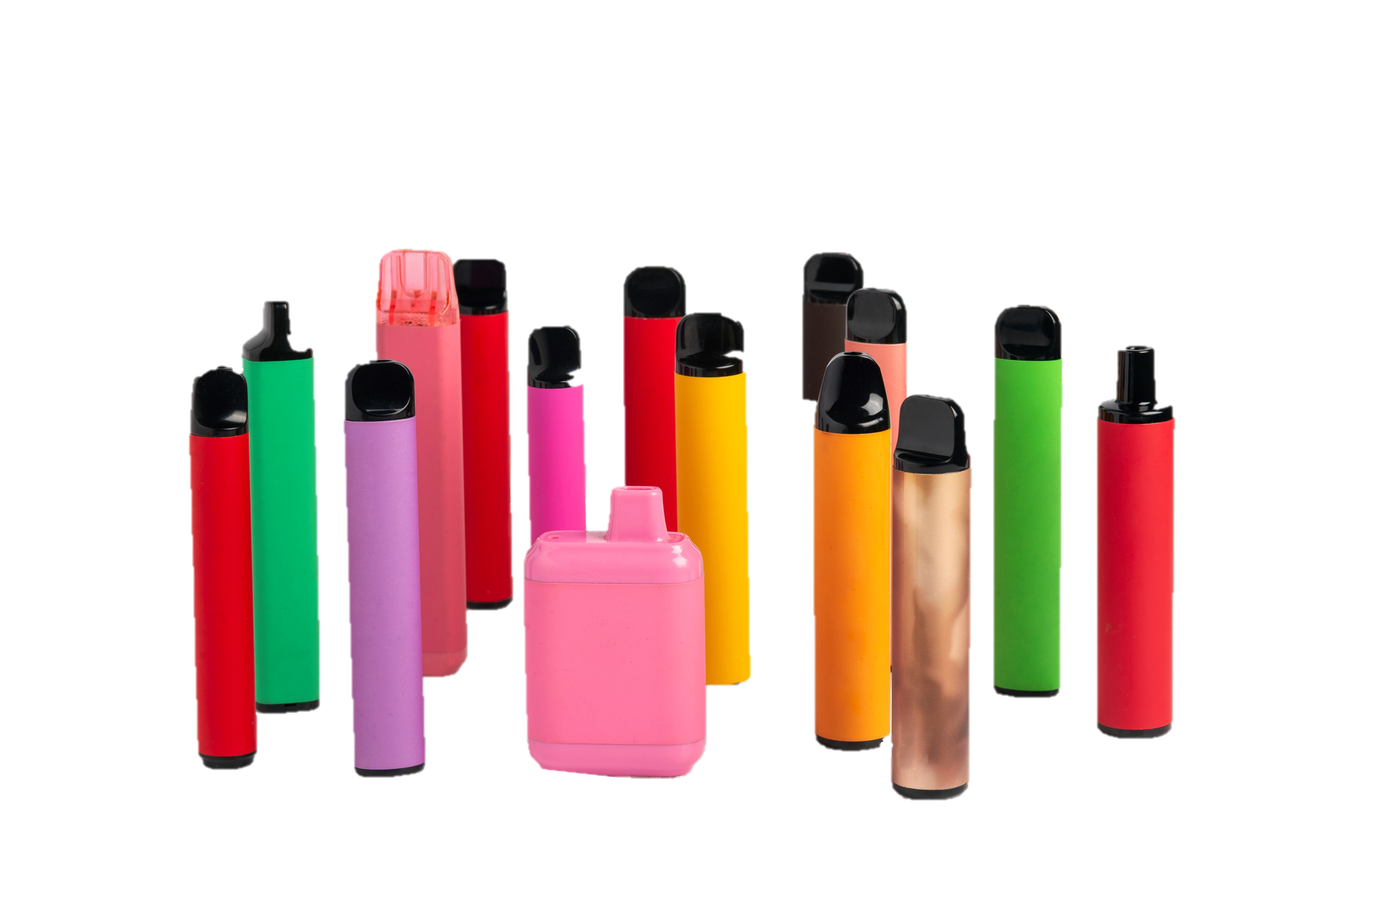
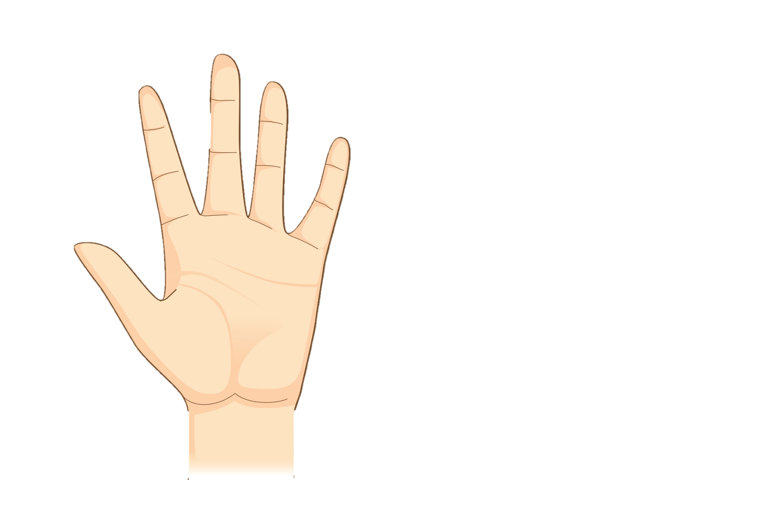
Τι είναι τα ηλεκτρονικά τσιγάρα (Vapes);
Αναγνώριση
Είναι ηλεκτρονικές συσκευές.
Περιέχουν συνήθως ένα υγρό με νικοτίνη σε υψηλή δόση.
Το υγρό θερμαίνεται και παράγεται ατμός.
Αυτόν τον ατμό τον εισπνέει κανείς με το στόμα.
Είναι παρόμοιο με ένα τσιγάρο.
Κατανόηση
Αναζήτηση βοήθειας
Δράση
Ενημέρωση
Notes:
Φανταστείτε: Είναι ένα βροχερό βράδυ. Η Μίλα κάθεται στο σαλόνι, βυθισμένη στις σκέψεις της. Ο 15χρονος γιος της, ο Κάι, είναι τελευταία κακοδιάθετος και πιο απόμακρος από ό,τι συνήθως. Έχει παρατηρήσει ότι έχει αλλάξει – είναι πιο ευερέθιστος και περνά περισσότερο χρόνο στο δωμάτιό του. Πριν από μερικές μέρες, μύρισε μια παράξενη οσμή στα ρούχα του. Ξέρει ότι πρέπει να έχει μια ανοιχτή συζήτηση μαζί του. Μόνο έτσι μπορεί να ανακαλύψει τι συμβαίνει. Μήπως το ηλεκτρονικό τσιγάρο (Vapes) μπορεί να εξηγήσει τη συμπεριφορά του Κάι; Αυτό σκέφτεται η Μίλα. Έτσι, κάθεται στον υπολογιστή και αρχίζει να ψάχνει πληροφορίες.
Αυτό σημαίνει ότι η Μίλα ενημερώνεται για πρώτη φορά.
Ανακαλύπτει ότι:
Τα Vapes είναι ηλεκτρονικές συσκευές.
Ονομάζονται επίσης ηλεκτρονικοί ατμοποιητές ή ηλεκτρονικά τσιγάρα.
Συνήθως περιέχουν ένα υγρό με νικοτίνη σε υψηλή δόση.
Αυτό το υγρό θερμαίνεται και παράγεται ατμός.
Στη συνέχεια, αυτός ο ατμός εισπνέεται ή ρουφιέται μέσω του στόματος.

Slide 3
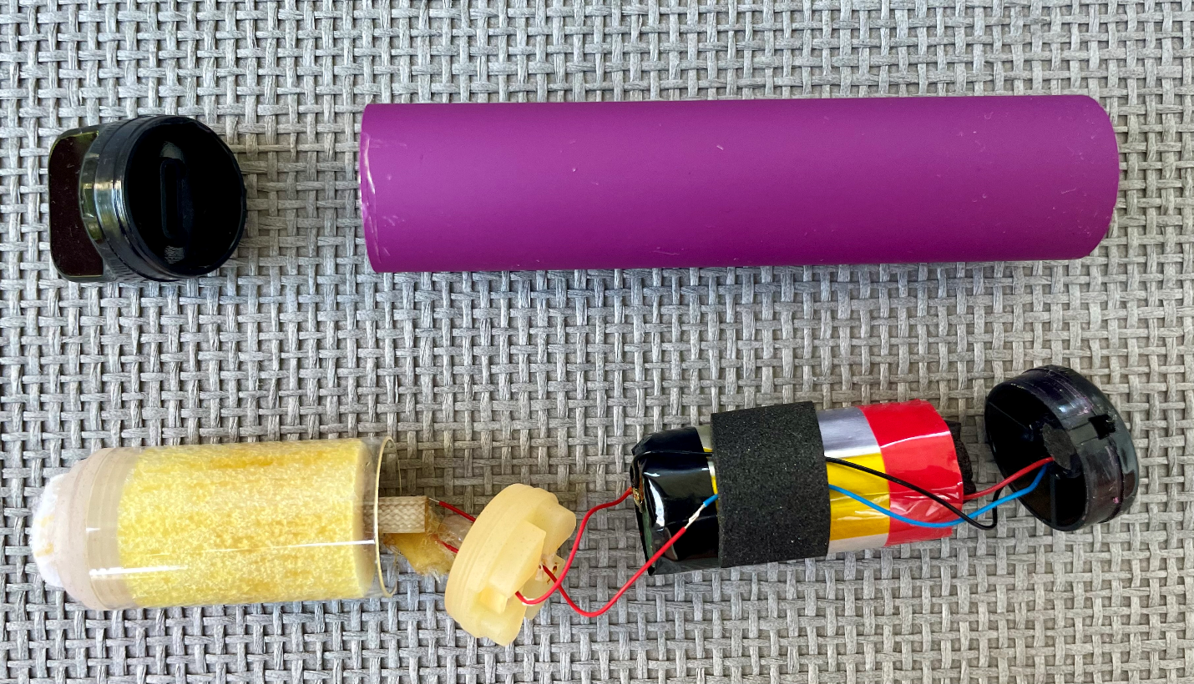
Ηλεκτρονικα τσιγαρα μιασ χρησησ
Επιστόμιο
Τα ηλεκτρονικά τσιγάρα (Vapes) αποτελούνται από:
Μπαταρία ή επαναφορτιζόμενη μπαταρία (Akku)
Ατμοποιητή (Verdampfer)
Επιστόμιο (Mundstück)
Δεξαμενή για το υγρό (Tank für die Flüssigkeit)*
Μπαταρία
Ατμοποιητής και δεξαμενή με υγρό αναπλήρωσης (E-Liquid)
*Περιεχόμενο του υγρού:
Διάφορες χημικές ουσίες
Αρωματικές ουσίες
Νικοτίνη σε υψηλή δόση
Υπάρχουν επίσης ηλεκτρονικά τσιγάρα (Vapes) χωρίς νικοτίνη.
Ορισμένες από αυτές τις χημικές ουσίες είναι καρκινογόνες.
Μπορείς να τα χρησιμοποιήσεις εύκολα.
Έχουν έντονες, φρουτώδεις και γλυκές γεύσεις.
Είναι μίας χρήσης.
Περιέχουν 600 – 10.000 puffs.
Διατίθενται από 6,90 CHF.
Μπορείς να τα βρεις στο διαδίκτυο, σε περίπτερα, καταστήματα Vapes και καταστήματα λιανικής.
Notes:
Η Μίλα συνεχίζει να αναζητά πληροφορίες για τα ηλεκτρονικά τσιγάρα (Vapes) και ανακαλύπτει τα εξής:
Τα Vapes αποτελούνται από μπαταρία, ατμοποιητή, επιστόμιο και δεξαμενή για το υγρό.
Αυτό το υγρό ονομάζεται επίσης E-Liquid.
Η υγρή αυτή περιέχει: χημικές ουσίες, αρωματικές ουσίες και νικοτίνη.
Η νικοτίνη είναι συνήθως σε πολύ υψηλή δόση.
Ορισμένες από αυτές τις χημικές ουσίες είναι καρκινογόνες.
Ανακαλύπτει επίσης ότι υπάρχουν Vapes χωρίς νικοτίνη.
Διαδραστική παρουσίαση: Δείξτε το ηλεκτρονικό τσιγάρο μιας χρήσης και πώς λειτουργεί.
Μοιράστε τα σε όλους τους συμμετέχοντες για να μυρίσουν οι γονείς.
Η Μίλα συνεχίζει την αναζήτησή της για περισσότερες πληροφορίες και βρίσκει ότι τα Vapes είναι ευρέως διαδεδομένα. Πολλοί άνθρωποι τα χρησιμοποιούν.
Είναι μικρά και έτοιμα προς χρήση.
Μπορούν να χρησιμοποιηθούν εύκολα και δεν χρειάζεται να τα ανάψεις όπως το τσιγάρο. Αντί γι' αυτό, μπορείς να πάρεις ένα puff οποιαδήποτε στιγμή.
Τα Vapes έχουν φρουτώδεις και έντονες γεύσεις και είναι χρωματιστά.
Τα Vapes είναι μιας χρήσης. Δηλαδή, χρησιμοποιούνται μέχρι να αδειάσουν.
Περιέχουν 600 – 10.000 puffs.
Μπορείς να τα βρεις από 7 CHF.
Διατίθενται σε περίπτερα, καταστήματα λιανικής και βενζινάδικα, ενώ μπορείς επίσης να τα αγοράσεις online ή σε καταστήματα Vapes.

Slide 4





Επιπτώσεις στην υγεία
Εξάρτηση από τη νικοτίνη: Τα Vapes περιέχουν συνήθως πολύ νικοτίνη. Η νικοτίνη προκαλεί γρήγορη εξάρτηση.
Ερεθισμός των αναπνευστικών οδών: Βήχας, πονόλαιμος και δυσκολία στην αναπνοή.
Ερεθισμοί στο στόμα και το φάρυγγα: Ξηροστομία, ερεθισμοί στα ούλα και έλκη στο στόμα.
Καρδιοαγγειακό σύστημα: Βραχυχρόνια αύξηση του καρδιακού ρυθμού και της αρτηριακής πίεσης, βραχυχρόνια αυξημένος κίνδυνος για καρδιολογικά προβλήματα.
Κίνδυνος καρκίνου: Αυξημένος.
Αναγνώριση
Κατανόηση
Αναζήτηση βοήθειας
Δράση
Ενημέρωση
Οι μακροχρόνιες συνέπειες πρέπει να μελετηθούν πιο αναλυτικά.
Notes:
Επιπλέον, η Μίλα ενδιαφέρεται για το πώς επηρεάζουν τα Vapes την υγεία.
Ξέρει ότι τα τσιγάρα είναι πολύ επιβλαβή και προάγουν τον καρκίνο. Ισχύει το ίδιο και για τα Vapes;
Οι υγειονομικές επιπτώσεις των Vapes ερευνώνται αυτή τη στιγμή. Υπάρχουν πολλοί κίνδυνοι και επιπτώσεις στην υγεία από τη χρήση των Vapes:
Εξάρτηση από τη νικοτίνη: Η νικοτίνη είναι μια από τις πιο εξαρτησιογόνες ουσίες, συγκρίσιμη με την ηρωίνη. Κατά την κατανάλωση νικοτίνης, μετά από λίγα δευτερόλεπτα εκκρίνεται ντοπαμίνη στον εγκέφαλο, προκαλώντας αμέσως αίσθηση ευφορίας. Αυτή η διαδικασία μπορεί να προκαλέσει γρήγορη εξάρτηση, καθώς η ευφορία φεύγει μόλις υποχωρήσει η επίδραση της νικοτίνης. Ο εγκέφαλος των εφήβων δεν είναι πλήρως ανεπτυγμένος, γι' αυτό και αντιδρά διαφορετικά στη νικοτίνη από ό,τι ο εγκέφαλος των ενηλίκων. Για αυτόν τον λόγο, οι έφηβοι έχουν υψηλότερο κίνδυνο να εξαρτηθούν από τη νικοτίνη.
Ερεθισμός των αναπνευστικών οδών: Το Vapen μπορεί να προκαλέσει βήχα, πονόλαιμο και δυσκολία στην αναπνοή.
Ερεθισμοί στο στόμα και το φάρυγγα: Το Vapen μπορεί να προκαλέσει ξηροστομία, ερεθισμούς στα ούλα και έλκη στο στόμα.
Καρδιοαγγειακό σύστημα: Η νικοτίνη προκαλεί για μικρό χρονικό διάστημα αύξηση του καρδιακού ρυθμού και μπορεί να προκαλέσει αύξηση της αρτηριακής πίεσης. Υπάρχει αυξημένος κίνδυνος για εγκεφαλικά επεισόδια και καρδιακές προσβολές.
Κίνδυνος καρκίνου: Τα Vapes περιέχουν ορισμένες καρκινογόνες ουσίες.
Οι μακροχρόνιες συνέπειες της κατανάλωσης Vapes πρέπει να μελετηθούν πιο αναλυτικά. Μέχρι στιγμής αυτό ήταν αδύνατο, καθώς αυτή η μορφή Vapes υπάρχει μόνο για λίγο καιρό.
Η δήλωση ότι τα Vapes είναι λιγότερο επιβλαβή από τα παραδοσιακά τσιγάρα είναι λανθασμένη. Μπορεί να αποτελούν μια πιθανή εναλλακτική λύση για έναν ενήλικα με έντονη εξάρτηση από το κάπνισμα, καθώς αποφεύγει τον καρκινογόνο πίσσα που περιέχουν τα τσιγάρα. Ωστόσο, τα Vapes είναι ανθυγιεινά και επιβλαβή για τα παιδιά και τους εφήβους, καθώς έχουν μεγάλους κινδύνους και μπορούν να οδηγήσουν σε εξάρτηση από τη νικοτίνη.

Slide 5

Περιβάλλον
ΧΡΗΣΗ
Οι μπαταρίες λιθίου και οι συσσωρευτές περιέχουν πολύτιμες πρώτες ύλες.
Είναι επιβλαβείς για το περιβάλλον όταν απορρίπτονται λάθος.
ΑΠΟΡΡΙΨΗ
Αναγνώριση
Κατανόηση
Αναζήτηση βοήθειας
Τα Vapes ανήκουν στα ηλεκτρονικά απορρίμματα.
Συχνά, δεν απορρίπτονται σωστά.
Δράση
Ενημέρωση
Notes:
Η Μίλα θυμάται ότι έχει δει ένα Vape στην άκρη του δρόμου. Θέλει να μάθει περισσότερα για την απόρριψη των Vapes.
Για την παραγωγή των Vapes χρησιμοποιούνται πρώτες ύλες που εξορύσσονται από τη γη, όπως το λίθιο. Το λίθιο είναι απαραίτητο για τις μπαταρίες και τους συσσωρευτές σε κάθε ηλεκτρονική συσκευή, από το smartphone και τον φορητό υπολογιστή μέχρι την μπαταρία του αυτοκινήτου.
Τα Vapes είναι επίσης ηλεκτρονικές συσκευές. Επομένως, πρέπει να απορρίπτονται με τον ίδιο τρόπο, δηλαδή ως ηλεκτρονικές συσκευές. Δεν πρέπει να ρίχνονται στον κανονικό οικιακό κάδο απορριμμάτων, αλλά σε επίσημο σημείο ανακύκλωσης. Μπορείς επίσης να επιστρέψεις τα άδεια Vapes σε καταστήματα Vape. Αυτά τα καταστήματα θα τα απορρίψουν σωστά.
Αν τα Vapes απορρίπτονται λάθος, επικίνδυνες χημικές ουσίες μπορούν να καταλήξουν στο έδαφος και να προκαλέσουν ρύπανση.

Slide 6




ΕΡΩΤΗΣΕΙΣ
Ποιος γνωρίζει τουλάχιστον ένα άτομο που ατμίζει (vapt);
Notes:
Ποιος γνωρίζει τουλάχιστον ένα άτομο που ατμίζει (vapt);
Ας ασχοληθούμε λίγο με αυτό.
Υπήρξε μια δημοσκόπηση στην Ελβετία, όπου ρωτήθηκαν 15χρονοι αν χρησιμοποίησαν Vape τον τελευταίο μήνα.
1 στους 4 εφήβους απάντησε "Ναι". (Το 25% των ερωτηθέντων 15χρονων ατμίστηκε τον τελευταίο μήνα.) Ωστόσο, δεν ατμίζουν όλοι οι έφηβοι.
Οι λόγοι για το Vaping είναι η πλήξη, το άγχος και το γεγονός ότι έχει καλή γεύση.

Slide 7
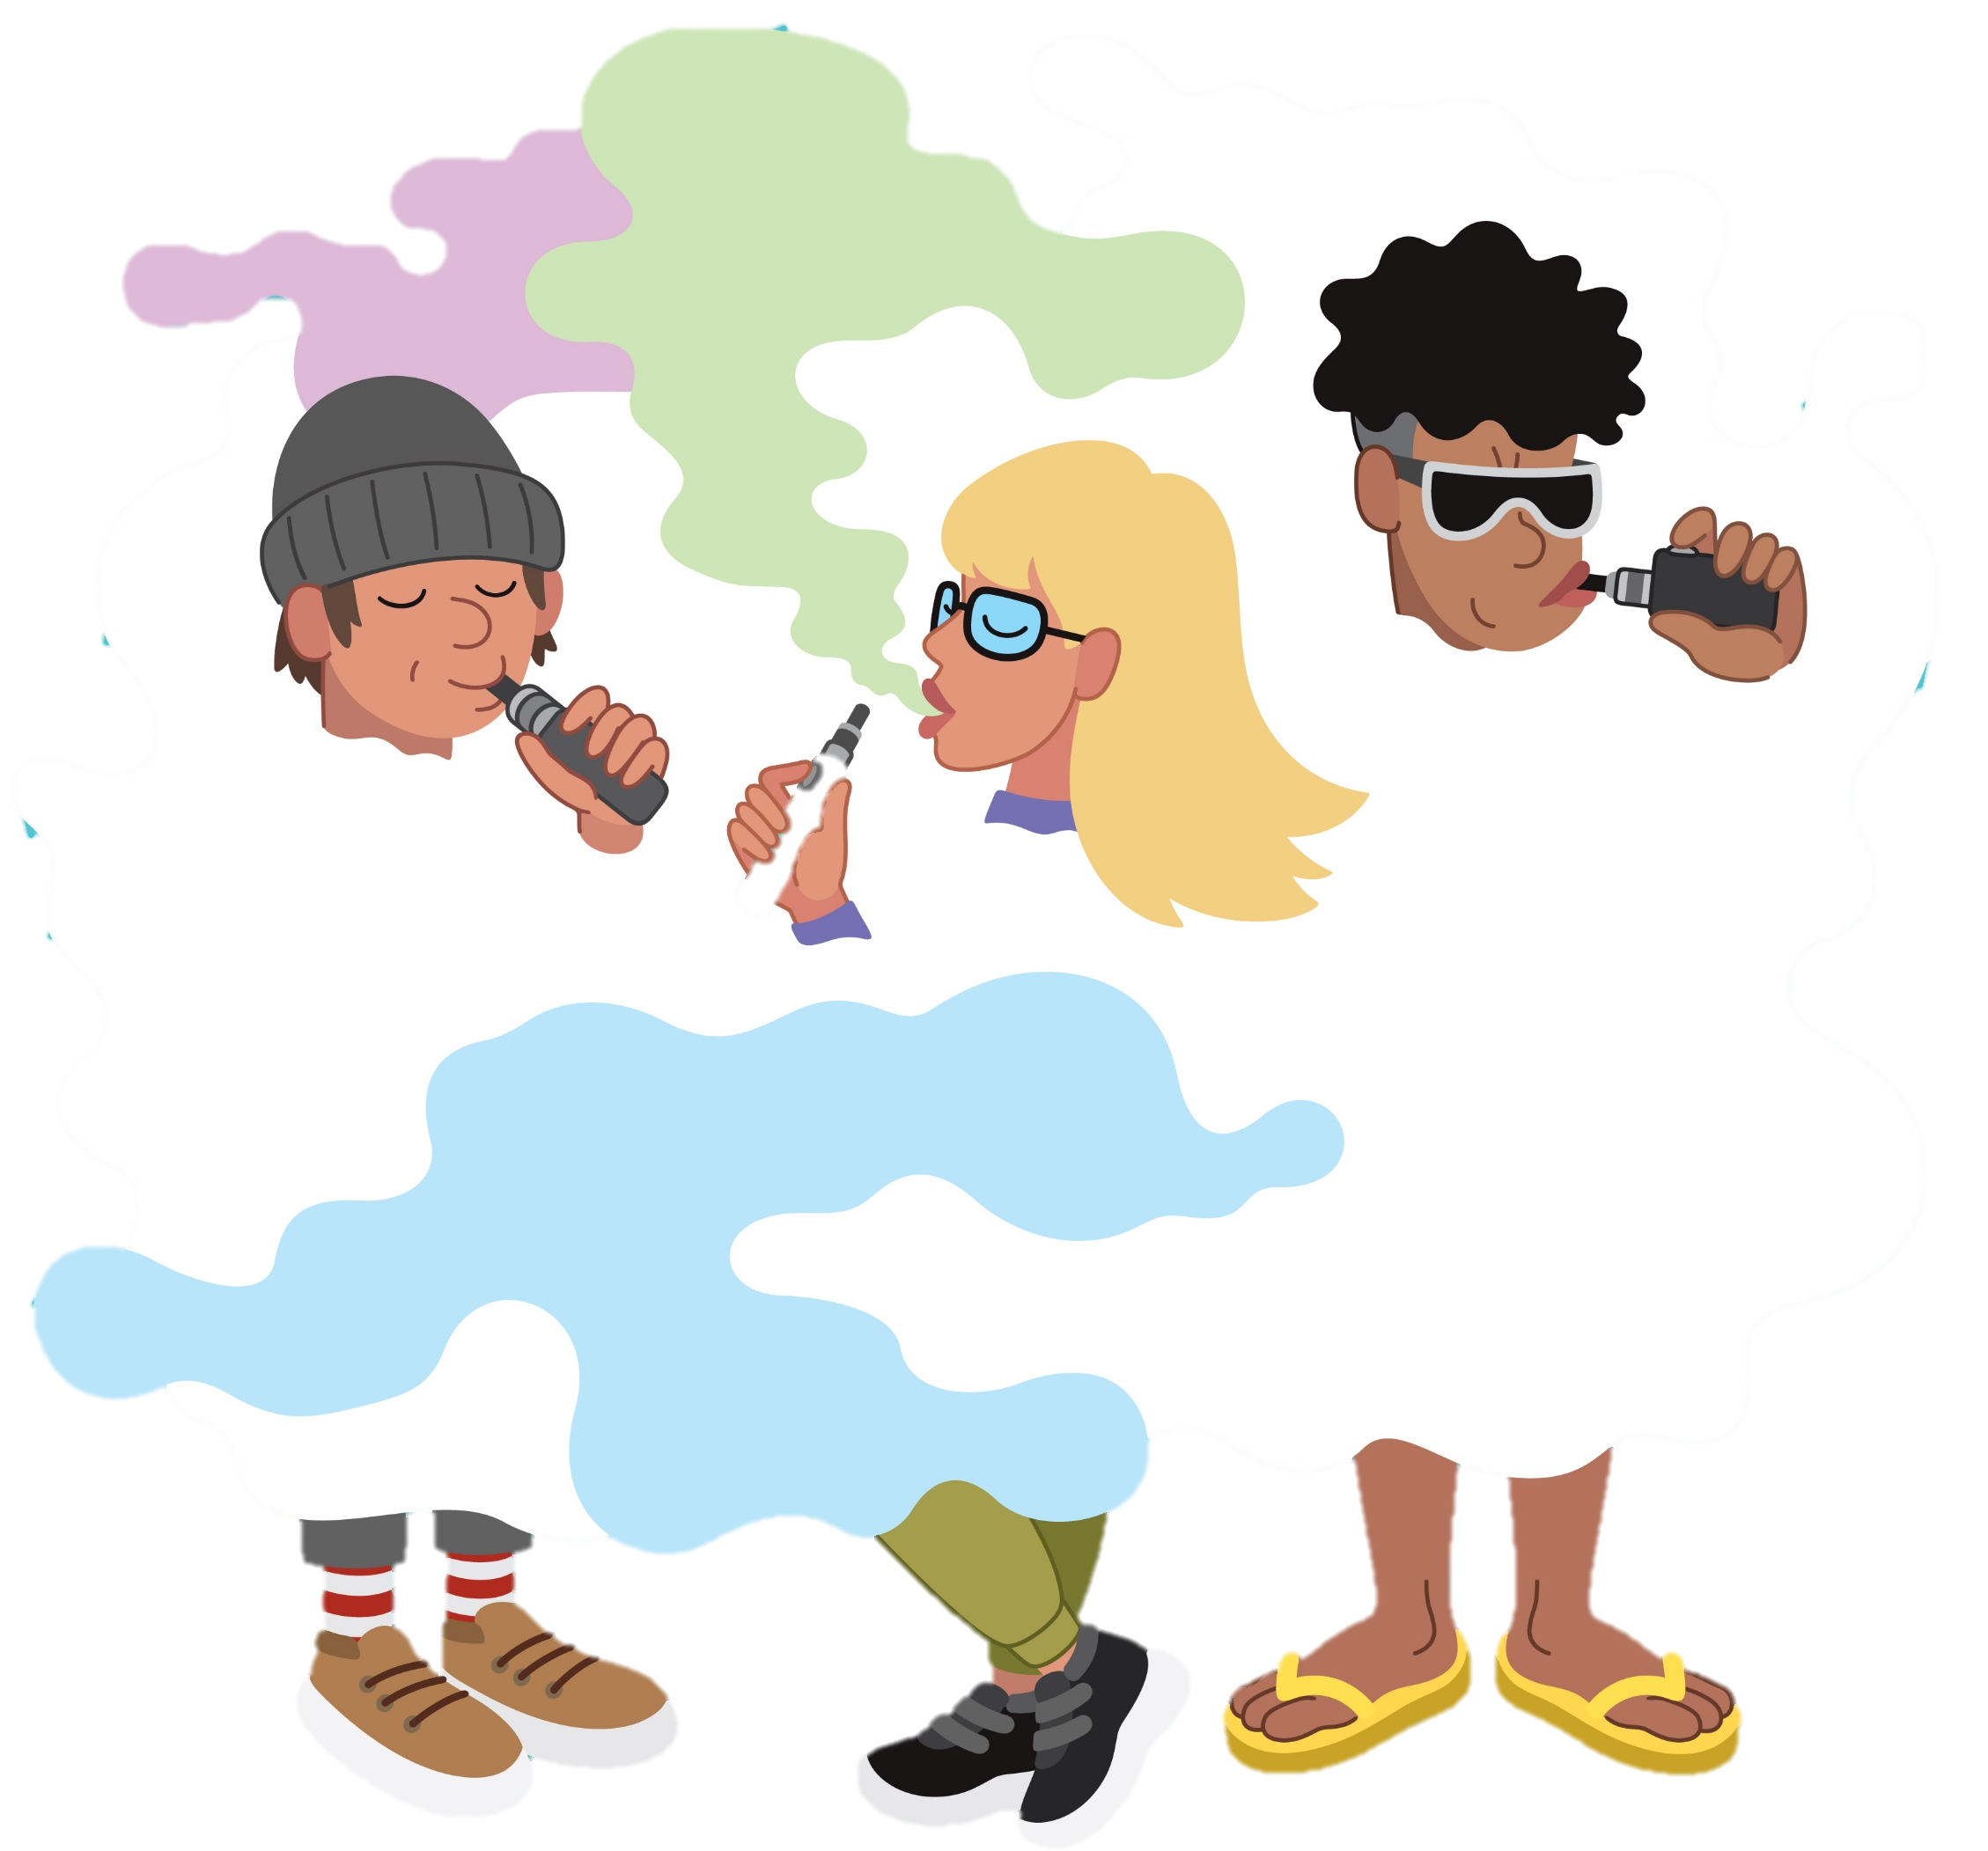
ΚΙΝΔΥΝΟΙ ΓΙΑ ΤΟΥΣ ΝΕΟΥΣ
Βιομηχανία: Στοχεύει συγκεκριμένα στους εφήβους. (Π.χ. μέσω διαφήμισης στα κοινωνικά δίκτυα, όπως το TikTok).
Άρωμα: Το άρωμα καθιστά το ηλεκτρονικό τσιγάρο ελκυστικό στους εφήβους.
Συνέπειες από την κατανάλωση νικοτίνης:
Η νικοτίνη μπορεί να επηρεάσει την ανάπτυξη του εγκεφάλου.
Η πρώιμη κατανάλωση αυξάνει τον κίνδυνο για μελλοντική εξάρτηση από τη νικοτίνη.
4) Γονείς που καπνίζουν: Αυξάνουν τον κίνδυνο να αρχίσουν τα παιδιά τους το κάπνισμα ή το Vaping.
Notes:
Αυτοί είναι μερικοί από τους λόγους για τους οποίους ατμίζουν τόσοι πολλοί έφηβοι.
Η Μίλα αναρωτιέται: Γιατί ατμίζουν τόσοι πολλοί έφηβοι;
Υπάρχουν διάφοροι κίνδυνοι για τους εφήβους:
Η βιομηχανία στοχεύει συγκεκριμένα στους εφήβους με το μάρκετινγκ της. Γι' αυτό τα ηλεκτρονικά τσιγάρα παρέχονται σε πολλά διαφορετικά χρώματα και με έντονες και ποικίλες γεύσεις. Αυτό δημιουργεί μια ελκυστική γευστική εμπειρία.
Αυτή η γευστική εμπειρία προέρχεται από τα αρωματικά συστατικά. Τα διάφορα αρώματα κάνουν το ηλεκτρονικό τσιγάρο πολύ ελκυστικό. Κάτι ανθυγιεινό και επιβλαβές πωλείται με υπερβολικά γλυκιά γεύση. Τα παιδιά και οι έφηβοι μερικές φορές δεν αντιλαμβάνονται ότι είναι ανθυγιεινό.
Η νικοτίνη προκαλεί γρήγορο αίσθημα ευφορίας. Μερικές τζούρες από ένα ηλεκτρονικό τσιγάρο μπορούν να βελτιώσουν άμεσα τη συναισθηματική κατάσταση. Ωστόσο, ο εγκέφαλος των εφήβων δεν είναι ακόμα πλήρως ανεπτυγμένος. Γι' αυτό το Vaping είναι επικίνδυνο. Μπορεί να επηρεάσει την ανάπτυξη του εγκεφάλου και οι έφηβοι μπορούν να γίνουν πιο γρήγορα εξαρτημένοι από τη νικοτίνη.
Αν οι έφηβοι έχουν γονείς που καπνίζουν, αυξάνεται ο κίνδυνος να αρχίσουν και αυτοί να καπνίζουν. Τα παιδιά μαθαίνουν από μικρή ηλικία ότι το κάπνισμα (ή η κατανάλωση νικοτίνης) είναι κάτι φυσιολογικό. Τα παιδιά και οι έφηβοι μιμούνται πολλά πράγματα από τους γονείς τους. Μην καπνίζετε μπροστά στο παιδί σας! Ή ακόμα καλύτερα, σταματήστε να καπνίζετε. Υπάρχουν πολλές δυνατότητες υποστήριξης για τη διακοπή του καπνίσματος, και σε διάφορες γλώσσες, όπως η γραμμή υποστήριξης διακοπής καπνίσματος, το πρόγραμμα "μαζί καπνίζουμε ελεύθεροι" και πολλά άλλα. Αυτές οι πληροφορίες περιλαμβάνονται στις πληροφορίες υποστήριξης.

Slide 8
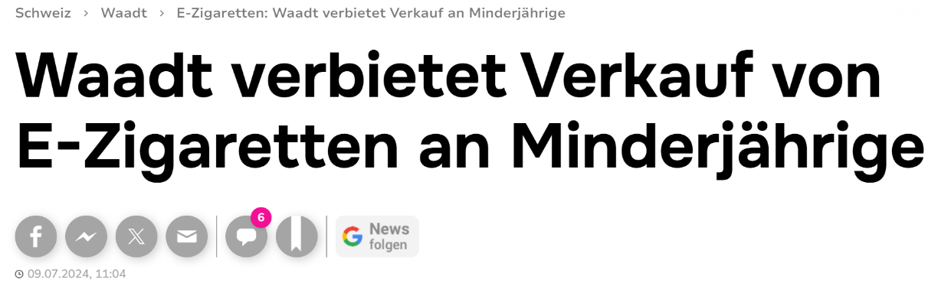
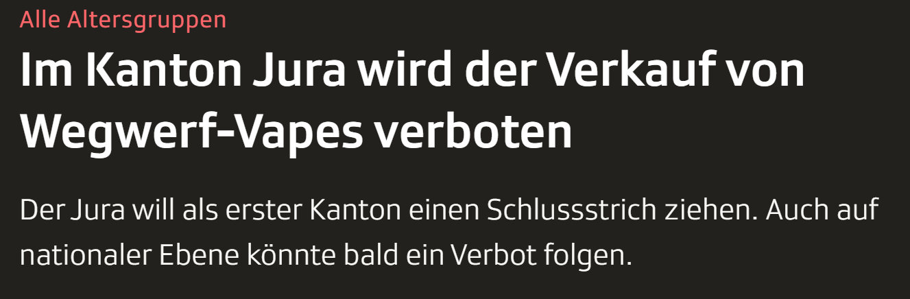
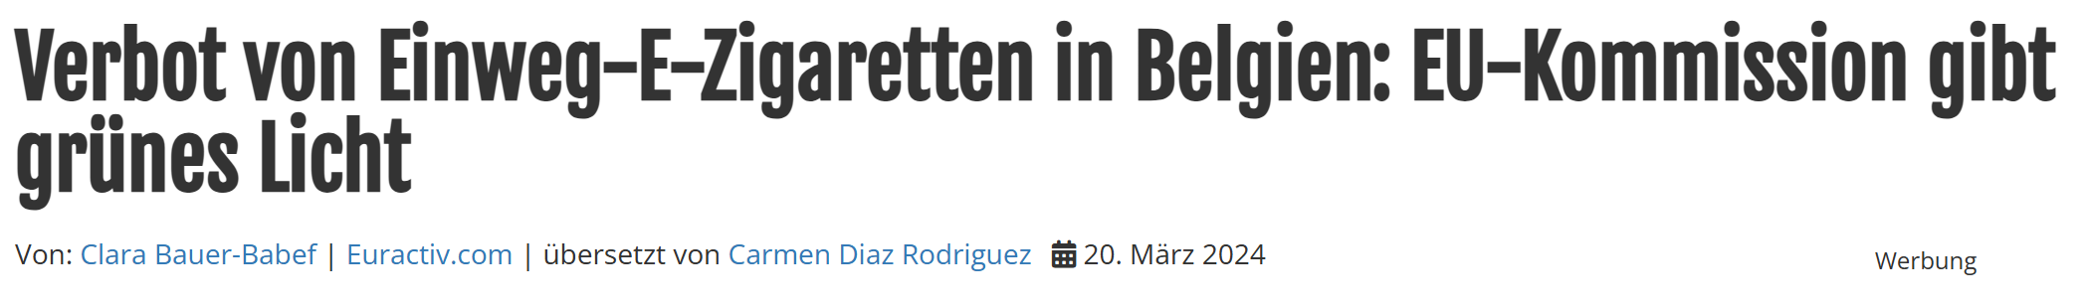
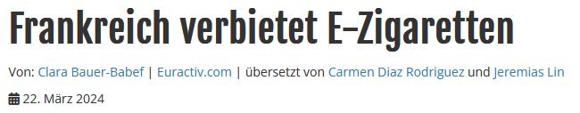
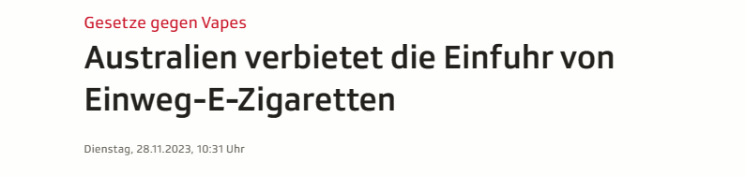

ΝΟΜΟΘΕΣΙΑ ΚΑΙ ΠΡΟΣΤΑΣΙΑ ΤΩΝ ΝΕΩΝ
§
Στην Ελβετία, από την 1η Οκτωβρίου 2024 ισχύει ο νέος Νόμος για τα προϊόντα καπνού.
Αυτός ο νόμος απαγορεύει την πώληση ηλεκτρονικού τσιγάρου σε ανηλίκους.
srf.ch; euractiv.de; watson.ch; parlament.ch; bag.admin.ch
Notes:
Επειδή το ηλεκτρονικό τσιγάρο είναι τόσο επικίνδυνο για τους εφήβους, η Μίλα αναρωτιέται αν είναι και απαγορευμένο. Υπάρχει κάποιος νόμος που περιορίζει την πώληση του;
Νόμοι και Προστασία των Νέων
Μέχρι πρόσφατα στην Ελβετία δεν υπήρχε νόμος για το ηλεκτρονικό τσιγάρο. Αυτό σημαίνει ότι η πώληση και η διαφήμισή του δεν ήταν ρυθμισμένη.
Μέχρι πρόσφατα, επίσης, οι ανήλικοι στην Ελβετία μπορούσαν να αγοράσουν ηλεκτρονικό τσιγάρο χωρίς πρόβλημα.
Από την 1η Οκτωβρίου 2024 τίθεται σε εφαρμογή ένας νέος νόμος.
Αυτός ο νόμος απαγορεύει την πώληση ηλεκτρονικών τσιγάρων σε άτομα κάτω των 18 ετών.
Η Μίλα είδε κατά την αναζήτησή της στο διαδίκτυο ότι
το καντόνι Vaud έχει ήδη εισάγει απαγόρευση πώλησης σε εφήβους.
Το καντόνι Jura απαγορεύει μάλιστα εντελώς τα ηλεκτρονικά τσιγάρα μίας χρήσης.
Η Μίλα θέλει να μάθει αν υπάρχουν άλλες χώρες που τα έχουν ήδη απαγορεύσει.
Η Αυστραλία, η Γαλλία και το Βέλγιο έχουν ήδη αντιδράσει και τα απαγορεύουν.
Επιπλέον, το Εθνικό Συμβούλιο της Ελβετίας συζητά την εφαρμογή ενός γενικού απαγορευτικού νόμου στην Ελβετία.

Slide 9
Πώς να ενεργήσω;
ΕΠΙΔΙΩΞΤΕ ΜΙΑ ΣΥΖΗΤΗΣΗ ΜΕ ΤΟ ΠΑΙΔΙ ΣΑΣ
Ενημερωθείτε.
Ήρεμη στιγμή: όχι σε κατάσταση άγχους ή καυγά.
Κάντε ερωτήσεις στο παιδί σας. Ακούστε το.
Μην κάνετε διάλεξη.
Αποφύγετε την κριτική προς το παιδί.
Καθορίστε κανόνες και συμφωνίες.
Να είστε πρότυπο.
Πολλοί γονείς αισθάνονται το ίδιο.
→ Ζητήστε βοήθεια.
Αναγνώριση
Κατανόηση
Αναζήτηση βοήθειας
Δράση
Ενημέρωση
Τα σημεία υποστήριξης και οι πλατφόρμες πληροφοριών βρίσκονται
στο ενημερωτικό φυλλάδιο και
στην ιστοσελίδα: «VAHSK.ch».
Notes:
Η Μίλα καταλαβαίνει τώρα τι είναι τα Vapes. Ξέρει ότι είναι επιβλαβή για την υγεία του γιου της Κάι. Μπορούν να βλάψουν την υγεία του και να τον κάνουν εξαρτημένο από τη νικοτίνη. Αποφασίζει να μιλήσει με τον Κάι. Θέλει να έχει μια όσο το δυνατόν καλύτερη συζήτηση μαζί του. Σκέφτεται τι μπορεί να κάνει για να το πετύχει αυτό:
Ενημερωθείτε πριν τη συζήτηση:
Αν έχετε ενημερωθεί καλά, θα είστε αξιόπιστοι κατά τη διάρκεια της συζήτησης..
- Επιλέξτε μια ήρεμη στιγμή για τη συζήτηση:
Επιλέξτε την κατάλληλη στιγμή για τη συζήτηση, όταν και οι δύο είστε χαλαροί και έχετε αρκετό χρόνο. Μην μιλήσετε με το παιδί σας όταν υπάρχει άγχος ή σε μια στιγμή έντασης ή καυγά.
Κάντε ερωτήσεις στο παιδί σας και ακούστε το:
Ετοιμάστε ανοιχτές ερωτήσεις, δηλαδή ερωτήσεις που δεν μπορούν να απαντηθούν με "ναι" ή "όχι". Έτσι, το παιδί σας μπορεί να σας δώσει μια εκτενή απάντηση. Παραδείγματα ερωτήσεων είναι:
"Γιατί άρχισες να χρησιμοποιείς Vapes;" ή
"Τι σου αρέσει σε αυτό;".
Ακούστε ενεργά και δείξτε κατανόηση για το παιδί σας.
Μην κάνετε διάλεξη:
Αποφύγετε να κάνετε μια μεγάλη διάλεξη, καθώς αυτό μπορεί να επιβαρύνει το παιδί σας. Αντί αυτού, αφήστε το να εξελιχθεί σε μια συζήτηση, στην οποία και οι δύο πλευρές μπορούν να μοιραστούν τις σκέψεις και τα συναισθήματά τους.
Αποφύγετε την κριτική προς το παιδί:
Μην κρίνετε το παιδί σας. Αντίθετα, δείξτε κατανόηση. Πείτε του ότι το υποστηρίζετε. Ενισχύστε την εμπιστοσύνη και ενθαρρύνετε το να μιλήσει ανοιχτά.
Κανόνες και συμφωνίες:
Καθορίστε μαζί σαφείς κανόνες. Αυτό δημιουργεί κατεύθυνση και ασφάλεια. Οι συμφωνίες μπορούν να βοηθήσουν το παιδί να ακολουθήσει τον σωστό δρόμο.
Να είστε πρότυπο:
Τα παιδιά προσανατολίζονται στις πράξεις των ενηλίκων. Πάρτε υγιείς αποφάσεις και ενεργήστε με συνέπεια. Να είστε ένα δυνατό πρότυπο για το παιδί σας, το οποίο θα μπορεί να ακολουθήσει.
- Πολλοί γονείς αισθάνονται το ίδιο:
Αισθάνεστε υπερφορτωμένοι με το θέμα;
Μπορείτε να ζητήσετε βοήθεια από διάφορους φορείς υποστήριξης:
Είναι απολύτως φυσικό να αισθάνεται κανείς κάποιες φορές υπερφορτωμένος ως γονέας. Σε τέτοιες στιγμές, είναι σημαντικό να αναζητήσετε υποστήριξη. Έτσι, θα μπορέσετε να βρείτε πιο εύκολα τον σωστό δρόμο. Μην διστάσετε να εκμεταλλευτείτε αυτές τις προσφορές. Η ανταλλαγή απόψεων με άλλους γονείς ή η ανάγνωση εμπειρικών αναφορών μπορεί επίσης να σας βοηθήσει. Χρησιμοποιήστε συμβουλευτικά κέντρα και ενημερωτικές ιστοσελίδες. Επαγγελματική καθοδήγηση μπορεί να σας βοηθήσει να κατανοήσετε καλύτερα το θέμα και να αναπτύξετε στρατηγικές για τη συζήτηση.
Για τις προσφορές υποστήριξης, παραπέμψτε στο προωθητικό φυλλάδιο και δείξτε τη σχετική διαφάνεια..

Slide 10

ΣΥΜΒΟΥΛΕΣ ΓΙΑ ΤΗ ΣΥΖΗΤΗΣΗ
Τι να κάνετε αν το παιδί πει: «Το ηλεκτρονικό τσιγάρο είναι καλύτερο από το κάπνισμα»
Ακόμα και με αυτό, καταναλώνεις πολύ νικοτίνη. Ο οργανισμός συνηθίζει και μπορεί να γίνει γρήγορα εξαρτημένος. → Έτσι, θα είναι δύσκολο να το κόψεις.
Τι να κάνετε αν το παιδί λέει ψέματα ή ατμίζει κρυφά;
Εκφράστε με αγάπη την ανησυχία σας για το παιδί και αναδείξτε τους κινδύνους από την κατανάλωση vapes.
Διατυπώστε καθαρή στάση: «Δεν θέλω να χρησιμοποιείς ηλεκτρονικό τσιγάρο»
Τι να κάνετε αν καπνίζετε οι ίδιοι;
Πάρτε καθαρή στάση: «Δεν θέλω να χρησιμοποιείς ηλεκτρονικό τσιγάρο.»
Πείτε στο παιδί ότι είναι δύσκολο για εσάς να το κόψετε και ότι είναι ανθυγιεινό.
Μείνετε συνεπείς. Μην καπνίζετε στο σπίτι.
Κανόνες;
Είναι σημαντικό να κάνετε συμφωνία για τη χρήση ηλεκτρονικού τσιγάρου (π.χ. στο σπίτι).
Ανταμείψτε το παιδί για υγιεινή συμπεριφορά.
Notes:
Η Μίλα σκέφτεται διάφορες καταστάσεις. Τι να κάνει αν ο Κάι της πει ψέματα και πει ότι δεν έχει χρησιμοποιήσει ποτέ ηλεκτρονικό τσιγάρο;
Τι να κάνετε αν το παιδί πει: «Είναι καλύτερο από το κάπνισμα»
Παρά το γεγονός ότι το ηλεκτρονικό τσιγαρο μπορεί να φαίνεται λιγότερο επιβλαβές από το κάπνισμα, περιέχει και αυτό επιβλαβείς ουσίες και πολύ νικοτίνη, η οποία μπορεί να προκαλέσει εξάρτηση. Με τον καιρό, μπορεί να είναι δύσκολο να το κόψει.
Τι να κάνετε αν το παιδί λέει ψέματα ή κάνει vapt κρυφά;
Σε αυτές τις περιπτώσεις, εκφράστε την ανησυχία σας με αγάπη. Εξηγήστε τους κινδύνους της χρήσης και τη ζημιά που μπορεί να προκαλέσει στην υγεία του παιδιού. Επίσης, διατυπώστε καθαρά τη στάση σας ότι το ηλεκτρονικό τσιγάρο δεν είναι καλό και δεν το εγκρίνετε.
Τι να κάνετε αν καπνίζετε οι ίδιοι;
Παρά το γεγονός ότι καπνίζετε, πρέπει να διατηρήσετε καθαρή στάση απέναντι στο παιδί. Τα παιδιά και οι έφηβοι δεν πρέπει να καταναλώνουν νικοτίνη, γιατί μπορεί να προκαλέσει εξάρτηση. Μπορείτε επίσης να μιλήσετε ανοιχτά για το πόσο δύσκολο είναι για εσάς να το κόψετε.
Κανόνες;
Είναι καλή ιδέα να κάνετε συμφωνία με το παιδί σχετικά με την κατανάλωση του ηλεκτρονικού τσιγάρου. Για παράδειγμα, μπορεί να αποφασίσετε ότι δεν επιτρέπεται στο σπίτι ή ότι θα επιτρέπεται μόνο σε συγκεκριμένα μέρη του σπιτιού. Μπορείτε επίσης να συμφωνήσετε να μην υπάρχουν ανοιχτές συσκευασίες ή τσιγάρα στο σπίτι. Αυτοί οι κανόνες δημιουργούν σαφήνεια και βοηθούν το παιδί να κάνει υγιεινές επιλογές.
Σκεφτείτε αν θέλετε να ανταμείψετε το παιδί για την υγιεινή του συμπεριφορά.
Πώς μπορείτε να το ανταμείψετε;
Τι πρέπει να επιτύχει για να λάβει την ανταμοιβή;
Συζητήστε το με το παιδί και πάρτε μια απόφαση μαζί.

Slide 11

ΟΜΑΔΙΚΗ ΕΡΓΑΣΙΑ
Σκεφτείτε τι θα σας πει το παιδί σας κατά τη διάρκεια της συζήτησης.
Πιστεύετε ότι το παιδί σας ατμίζει;
Ποιους κανόνες θα μπορούσατε να εισάγετε στο σπίτι;
Ποια ανταμοιβή θα μπορούσατε να προσφέρετε στο παιδί σας;
Notes:
Αν υπάρχει αρκετός χρόνος, μπορείτε να δώσετε στους γονείς την ευκαιρία να σκεφτούν και να ανταλλάξουν απόψεις με τους διπλανούς τους.
→ Στη συνέχεια, συζητήστε το με όλη την ομάδα.

Slide 12


Συμπέρασμα
Το ηλεκτρονικό τσιγάρο περιέχει πολύ νικοτίνη. Μπορεί να οδηγήσει σε εξάρτηση από τη νικοτίνη.
Είναι ανθυγιεινό. Αυξάνει τον κίνδυνο για μελλοντική κατανάλωση άλλων ουσιών.
Τα παιδιά και οι έφηβοι δεν πρέπει να χρησιμοποιούν ηλεκτρονικό τσιγάρο. Και δεν πρέπει να καταναλώνουν νικοτίνη.
Τα παιδιά από γονείς που καπνίζουν έχουν μεγαλύτερο κίνδυνο να αρχίσουν κι αυτά το κάπνισμα αργότερα.
Πάρτε σαφή θέση. «Δεν θέλω να χρησιμοποιείς ηλεκτρονικό τσιγάρο.»
Στόχος
Δεν θέλουμε τα παιδιά μας να χρησιμοποιούν ηλεκτρονικό τσιγάρο.
Και είναι υποχρέωσή μας να τα προστατεύσουμε.
Notes:
Το ηλεκτρονικό τσιγάρο περιέχει πολύ νικοτίνη.
Μπορεί να οδηγήσει σε εξάρτηση από τη νικοτίνη.
Είναι ανθυγιεινό.
Αυξάνει τον κίνδυνο για μελλοντική κατανάλωση άλλων ουσιών.
Είναι πολύ απλό για τα παιδιά και τους εφήβους.
Δεν πρέπει να καταναλώνουν νικοτίνη.
Είναι η ευθύνη μας να τα προστατεύσουμε από αυτό.
Τα παιδιά από γονείς που καπνίζουν έχουν μεγαλύτερο κίνδυνο να αρχίσουν κι αυτά το κάπνισμα αργότερα.
Ως γονείς, πρέπει να παίρνουμε σαφή θέση.
Να είμαστε συνεπείς στη στάση μας. «Δεν θέλω να χρησιμοποιείς ηλεκτρονικό τσιγάρο.» «Δεν θα γίνεται χρήση ηλεκτρονικού τσιγάρου στο σπίτι.» (και φυσικά όχι κάπνισμα).
Τελικά, είναι καθήκον μας να προστατεύουμε τα παιδιά μας. Δεν θέλουμε τα παιδιά μας να γίνουν εξαρτημένα από τη νικοτίνη ή να καταναλώνουν (τοξικές) χημικές ουσίες.

Slide 13


ΣΗΜΕΙΑ ΥΠΟΣΤΗΡΙΞΗΣ
Websites
VAHSK.ch
Vapefree.info
feel-ok.ch/de_CH/eltern/themen/vapes/ressourcen/vapes/kind-vapes.cfm
bernergesundheit.ch/vapes
Lungenliga
At Schweiz
Συμβουλευτική
Suchtindex.ch
Kantonale Suchtberatungsstelle (z. B.: zfps.ch/angebot/tabak/beratung)
safezone.ch
no-zoff.ch
Rauchstopplinie
Πρόσωπα
Συγγενείς και φίλοι, που γνωρίζουν για το ηλεκτρονικό τσιγάρο
Γιατρός
Εκπαιδευτικοί
Αναγνώριση
Κατανόηση
Αναζήτηση βοήθειας
Δράση
Ενημέρωση

Slide 14
Πρόσθετη πληροφόρηση
ΠΩΣ ΝΑ ΚΑΤΑΛΑΒΩ
ΟΤΙ ΤΟ ΠΑΙΔΙ ΜΟΥ ΚΑΝΕΙ ΧΡΗΣΗ ΗΛΕΚΤΡΟΝΙΚΟΥ ΤΣΙΓΑΡΟΥ
Ασυνήθιστη γλυκιά μυρωδιά
Αλλαγή στη συμπεριφορά
Άγνωστα ηλεκτρονικά είδη
Συχνή δίψα ή ξηροστομία
Αλλαγές στην αντοχή ή στην αναπνοή (βήχας)
Αλλαγή στη συμπεριφορά ως προς τα χρήματα
Αλλαγές στη διάθεση
Αναγνώριση
Καταν’όηση
Αναζήτηση βοήθειας
Δράση
Ενημέρωση
Notes:
Αυτά τα σημάδια μπορούν να βοηθήσουν τη Μίλα και άλλους γονείς να καταλάβουν αν το παιδί τους ίσως ατμίζει:
Ασυνήθιστες μυρωδιές: Τα vapes χρησιμοποιούν αρωματικές ουσίες. Αυτές οι μυρωδιές μπορεί να είναι έντονες, ευχάριστες και γλυκές. Για παράδειγμα, μυρίζουν φρούτα, μέντα ή γλυκίσματα.
Αλλαγή στη συμπεριφορά: Μία αλλαγή στη συμπεριφορά μπορεί επίσης να υποδηλώνει άτμισμα. Αν το παιδί γίνεται πιο μυστικοπαθές ή αν φεύγει από το δωμάτιο ή το σπίτι πιο συχνά χωρίς λόγο. Επίσης, το παιδί μπορεί να προσπαθεί να κρύψει το άτμισμα του ανοίγοντας συχνά το παράθυρο ή αερίζοντας έντονα το δωμάτιο του. Ή να χρησιμοποιεί το μπάνιο πιο συχνά ή για μεγαλύτερο χρονικό διάστημα.
Ασυνήθιστα αντικείμενα: Οι συσκευές ατμιστών και μικρά μπουκαλάκια με υγρό είναι τυπικά αντικείμενα που σχετίζονται με το άτμισμα. Αυτά τα αντικείμενα μπορεί να υποδεικνύουν ότι το παιδί ατμίζει.
Συχνή δίψα ή ξηροστομία: Το άτμισμα μπορεί να προκαλέσει ξηρότητα στο στόμα. Αυτό μπορεί να προκαλέσει στο παιδί μεγαλύτερη δίψα από το κανονικό.
Αλλαγές στην αναπνοή ή στην αντοχή: Το άτμισμα μπορεί να ερεθίσει τους αεραγωγούς και να προκαλέσει βήχα και δυσκολία στην αναπνοή. Αυτό μπορεί να οδηγήσει σε μείωση των αθλητικών επιδόσεων.
Αλλαγή στη συμπεριφορά με τα χρήματα: Αν το παιδί ζητά ξαφνικά περισσότερα χρήματα, αυτό μπορεί να είναι ένδειξη. Διότι τα προϊόντα ατμιστών συχνά είναι ακριβά για ένα παιδί ή έφηβο.
Ευερεθιστότητα ή διακυμάνσεις στη διάθεση: Όπως μάθαμε, το άτμισμα μπορεί να προκαλέσει εξάρτηση από τη νικοτίνη. Αυτή η εξάρτηση μπορεί να προκαλέσει εκνευρισμό και μεταπτώσεις στη διάθεση όταν το παιδί δεν ατμίζει.

Slide 15

Συζητηση
Τι μάθατε σήμερα;
Για ποιο θέμα θα θέλατε να μάθετε περισσότερα;
Πώς αξιολογείτε την εκδήλωση;
Notes:
Αυτή η διαφάνεια προστέθηκε μετά από μια ανατροφοδότηση και έχει σκοπό την αξιολόγηση της εκδήλωσης. Βοηθά να καταλάβουμε τι εκτιμούν οι γονείς σε αυτή την εκδήλωση και τι θα μπορούσε να γίνει διαφορετικά την επόμενη φορά.
Θέστε αυτές τις ερωτήσεις στην ομάδα και ζητήστε ανατροφοδότηση από τους συμμετέχοντες.

Slide 16
ΠΗΓΕΣ
Mit Unterstützung der Zürcher Fachstelle zur Prävention des Suchtmittelmissbrauchs: Home - ZFPS – Zürcher Fachstelle zur Prävention des Suchtmittelmissbrauchs
E-Zigaretten bei AT Schweiz - AT Schweiz (at-schweiz.ch)
Neue nikotinhaltige Produkte - Konsum - Sucht Schweiz
E-Zigaretten: Waadt verbietet Verkauf an Minderjährige (watson.ch)
Nationalrat will elektronische Einwegzigaretten verbieten (parlament.ch)
https://www.srf.ch/news/schweiz/gesetze-gegen-vapes-australien-verbietet-die-einfuhr-von-einweg-e-zigaretten
Verbot von Einweg-E-Zigaretten in Belgien: EU-Kommission gibt grünes Licht – Euractiv DE
Frankreich verbietet E-Zigaretten – Euractiv DE
Im Jura soll der Verkauf von Wegwerf-Vapes verboten werden - News - SRF
E-Zigaretten (admin.ch)
Όλα τα εικονίδια αποκτήθηκαν από το thenounproject.com.
Όλες οι γραφικές εικόνες, εκτός αν αναφέρεται διαφορετικά, αποκτήθηκαν από το istock.com.

